Slide 1
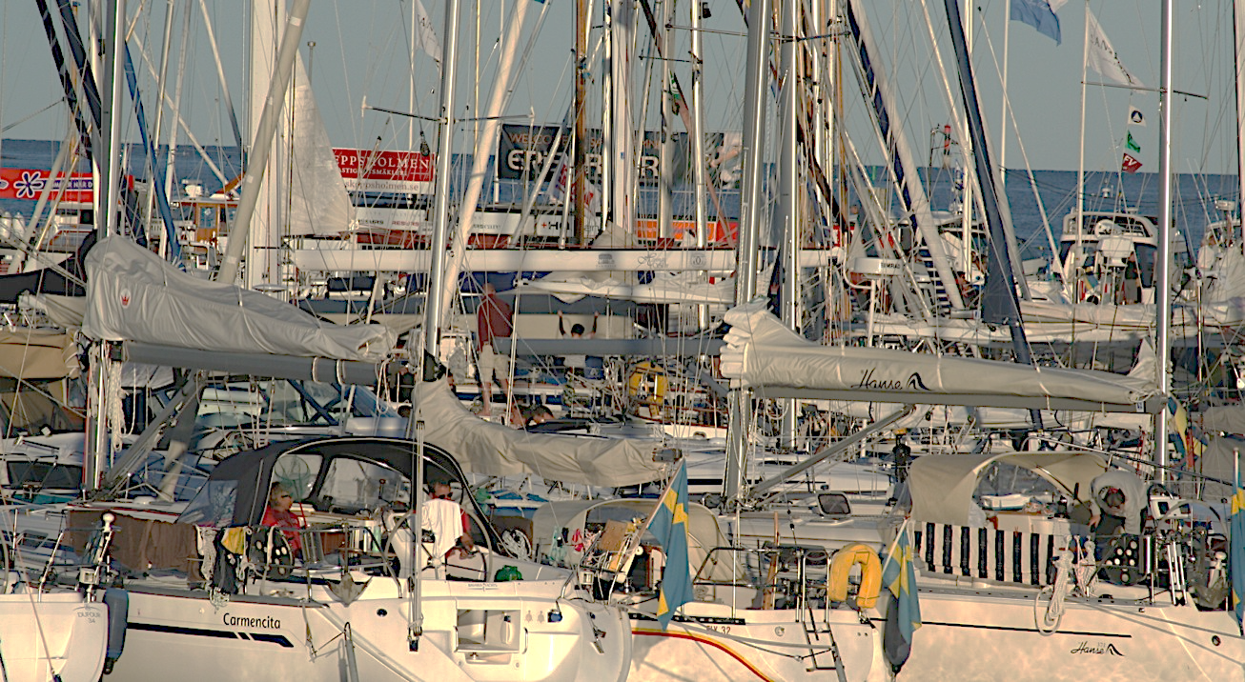
Den säkra hamnen

Slide 2
Döds-olyckor i hamn
2017
Hammarö
Kalvholmen
Mariestad
Torhamn
Simrishamn

Slide 3
Nästan alla som
omkommer i fritidsbåtsolyckor
är män.

Slide 4
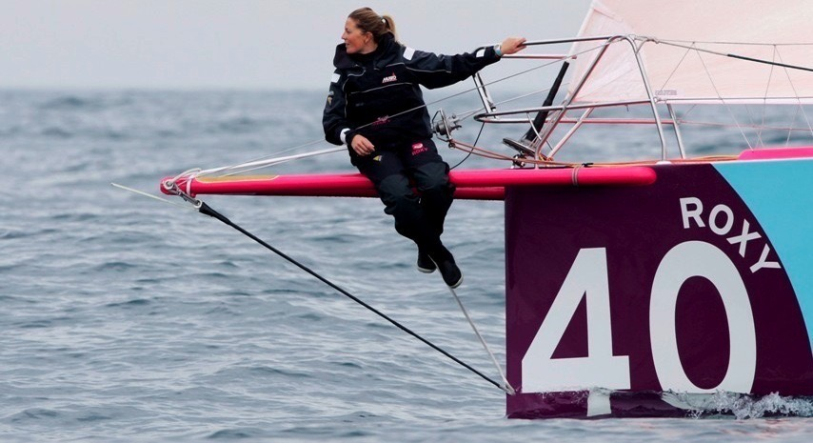
Dödsolyckor endast 1 av 10 är kvinnor
Samantha Davies.
Fyra i ensamkappseglingen jorden runt – Vendée Globe 2009.

Slide 5
Ungefär hälften av
de skadade i fritidsbåtsolyckor är kvinnor.

Slide 6
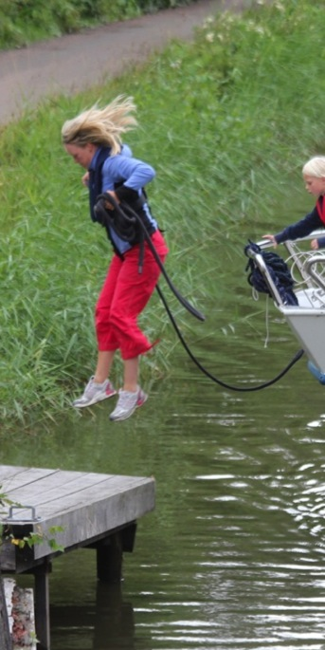
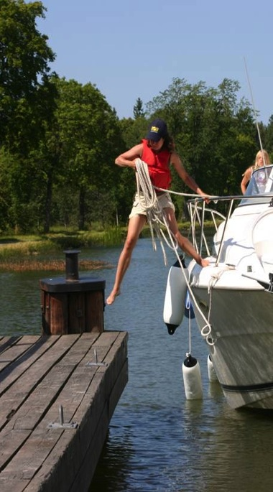
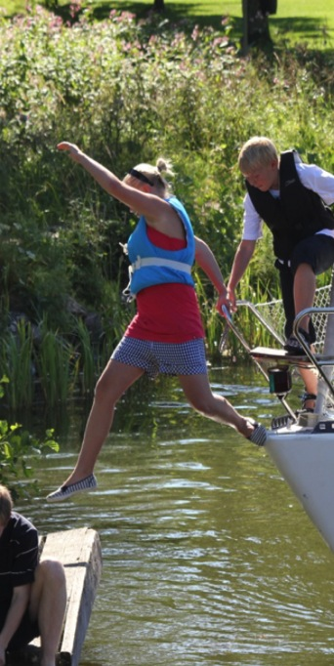
PERSONSKADOR. Könsneutralt.

Slide 7
Personskador inom båtlivet 2011-2015 orsaker till

Slide 8
Personskador i hamn 2015
122 personer skadade i hamn (totalt 164)
45 frakturer
14 vrickningar
11 krosskador
3 avslitna hälsenor
20 sårskador
6 hjärnskakningar
3 luxationer (ur led)

Slide 9
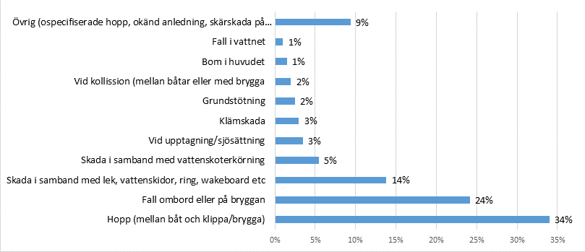
Orsaken till personskador i båtlivet 2020

Slide 10
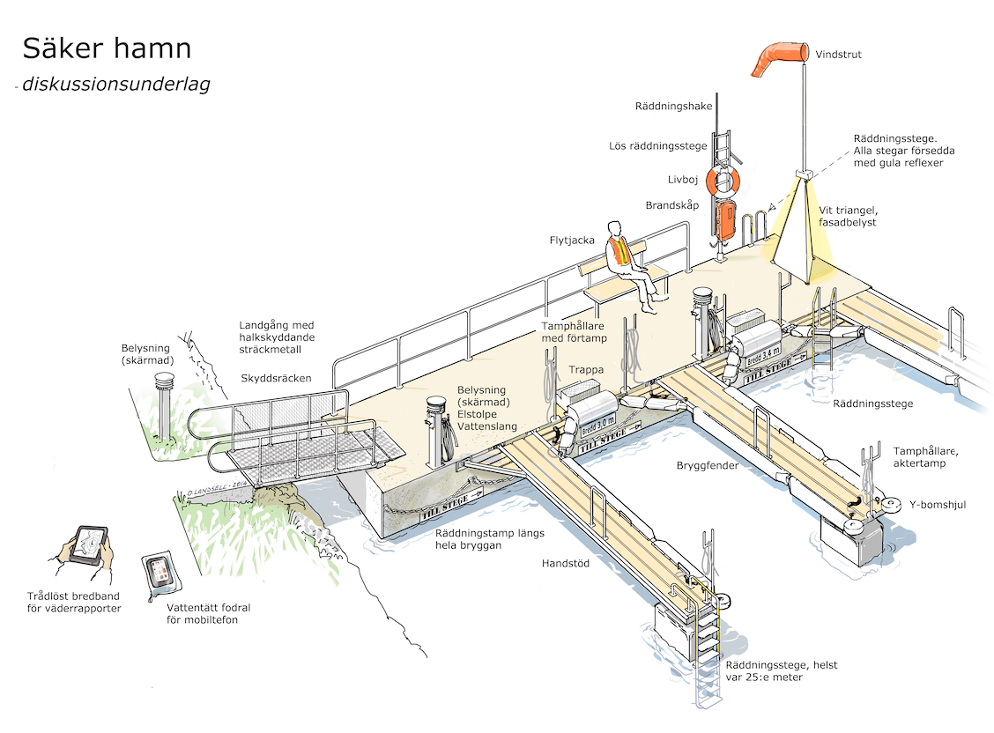
Den säkra hamnen – idéskiss

Slide 11
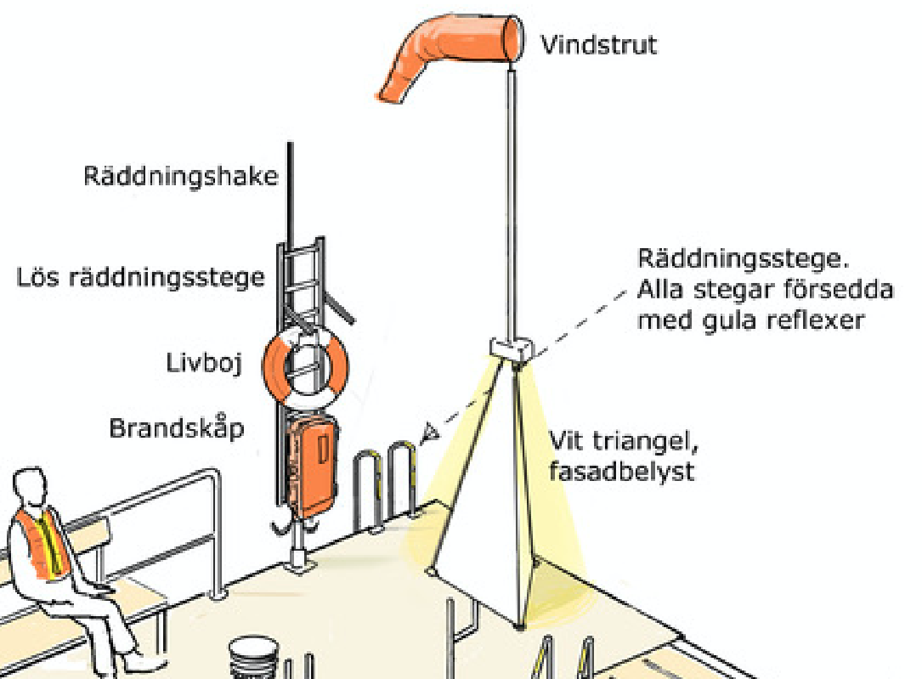

Slide 12
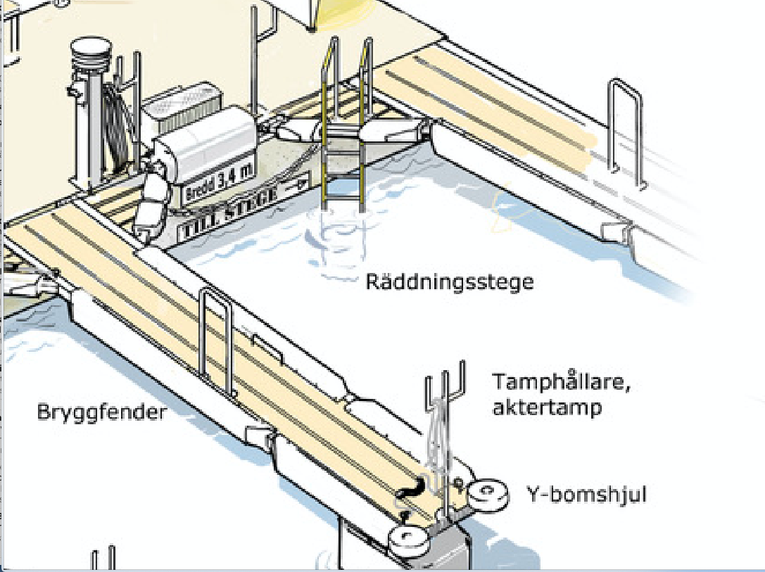

Slide 13
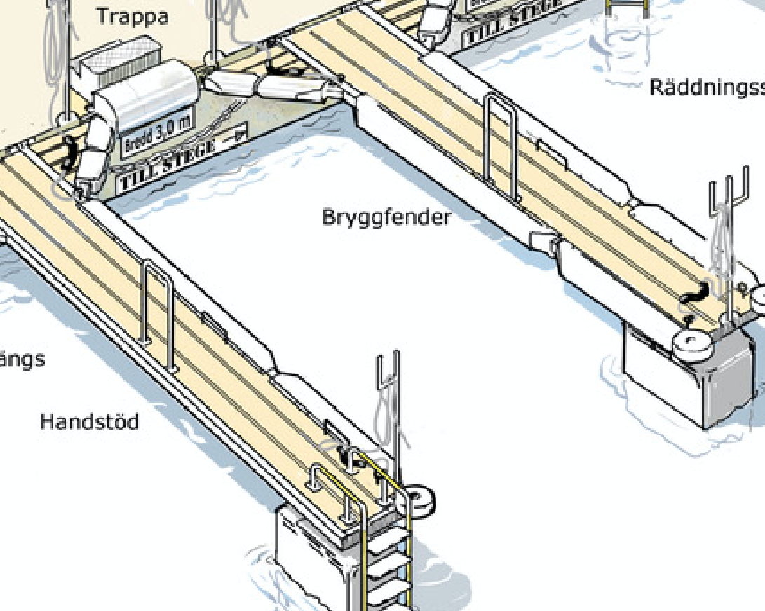

Slide 14
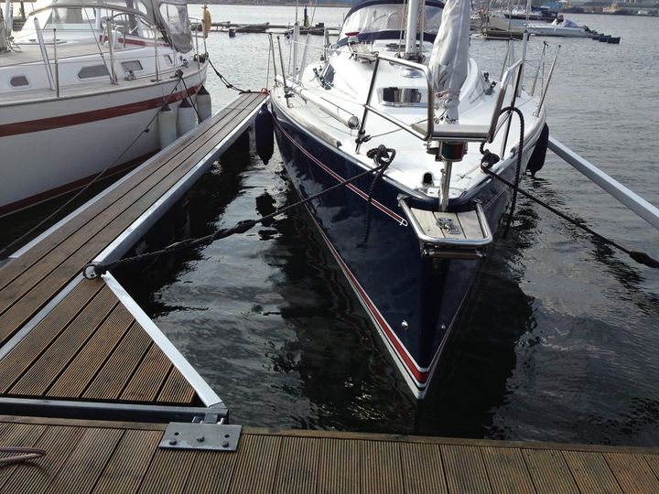
Billigare lösning

Slide 15
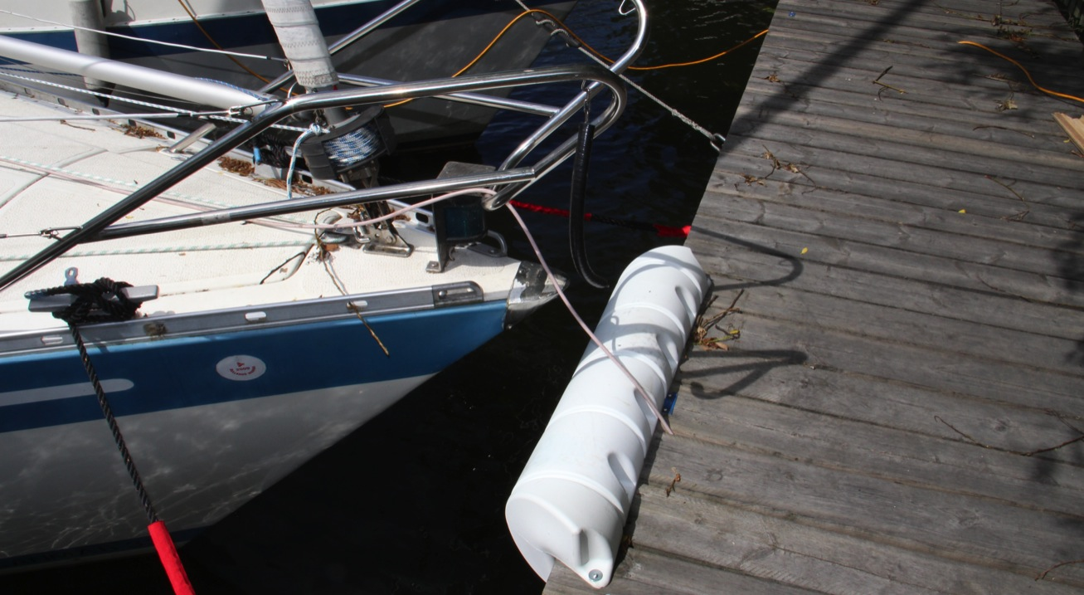
Präktig fendert på bryggan.

Slide 16
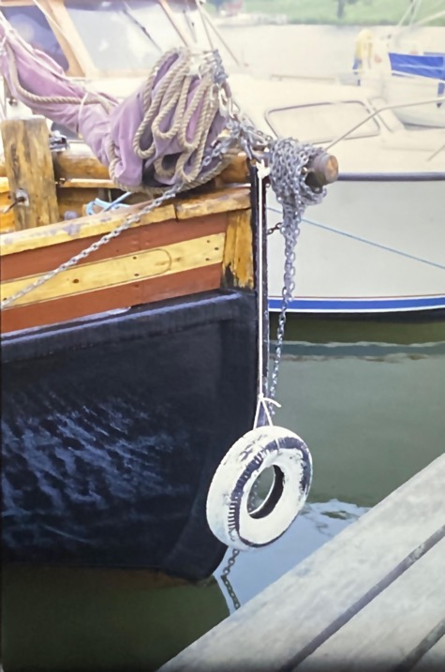
Man tager vad man haver

Slide 17
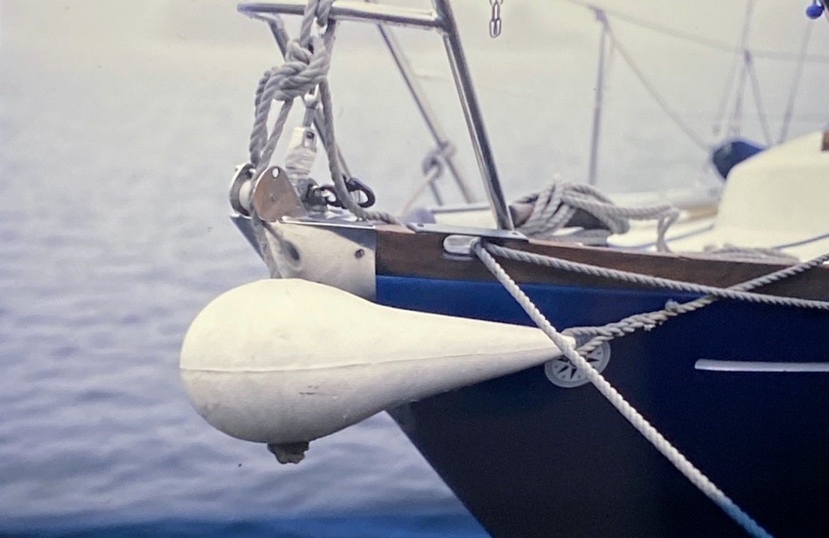
Stävputa från England

Slide 18
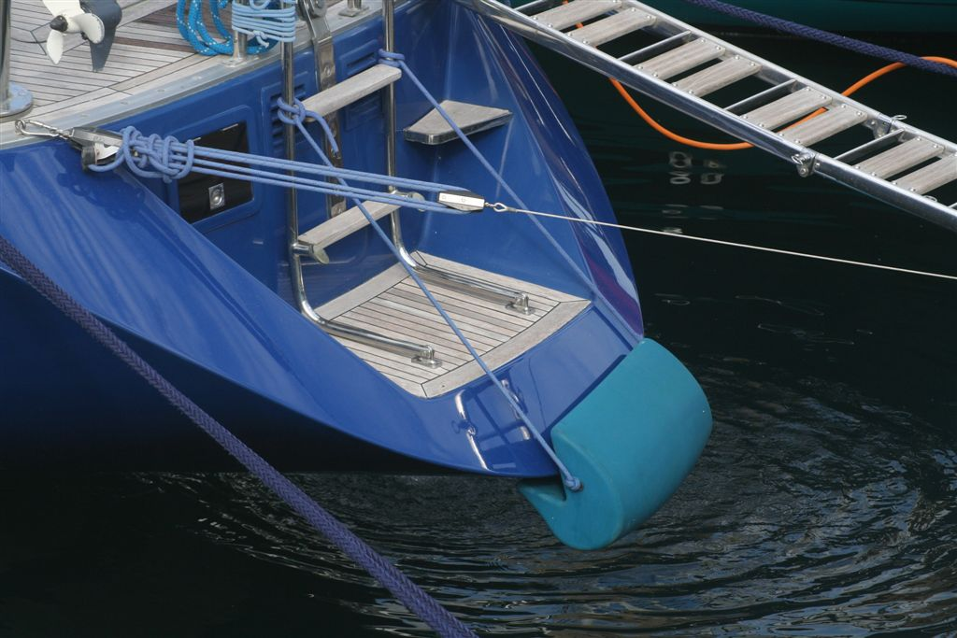
Akterfendert

Slide 19
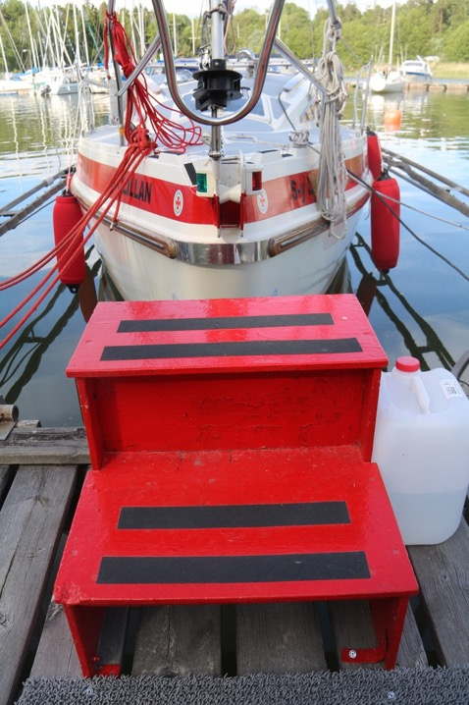
Båt med matchande trapp

Slide 20
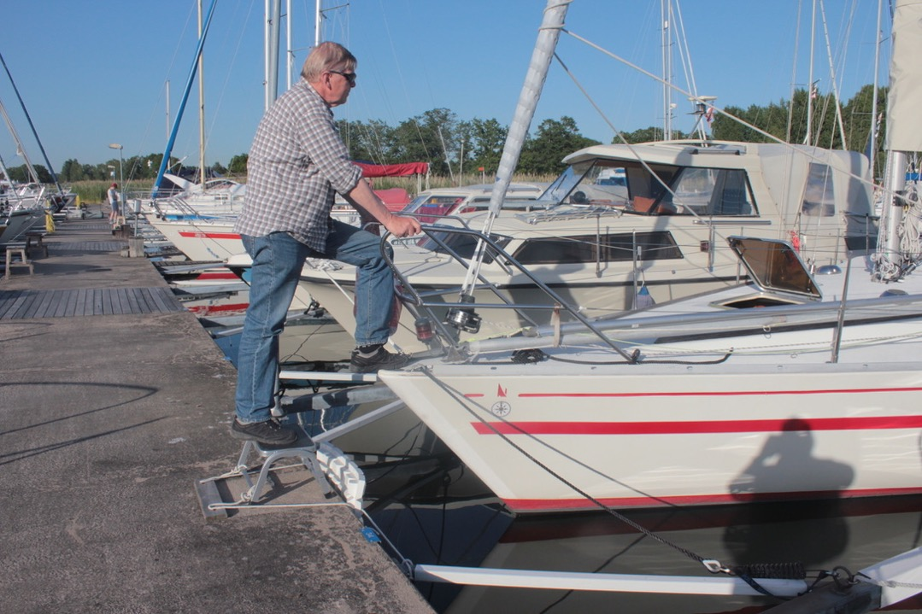
Trapp gör det smidigt att ta sig ombord

Slide 21
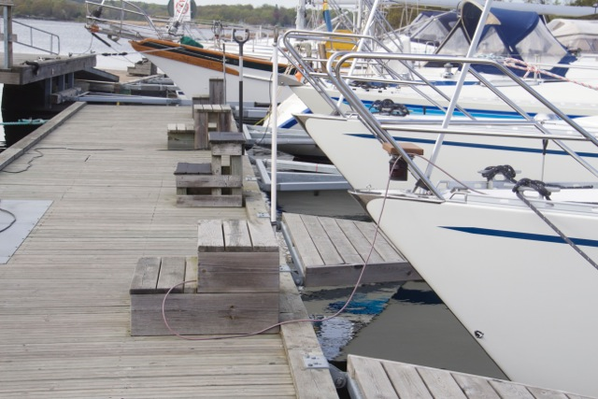
En föredömlig klubb

Slide 22
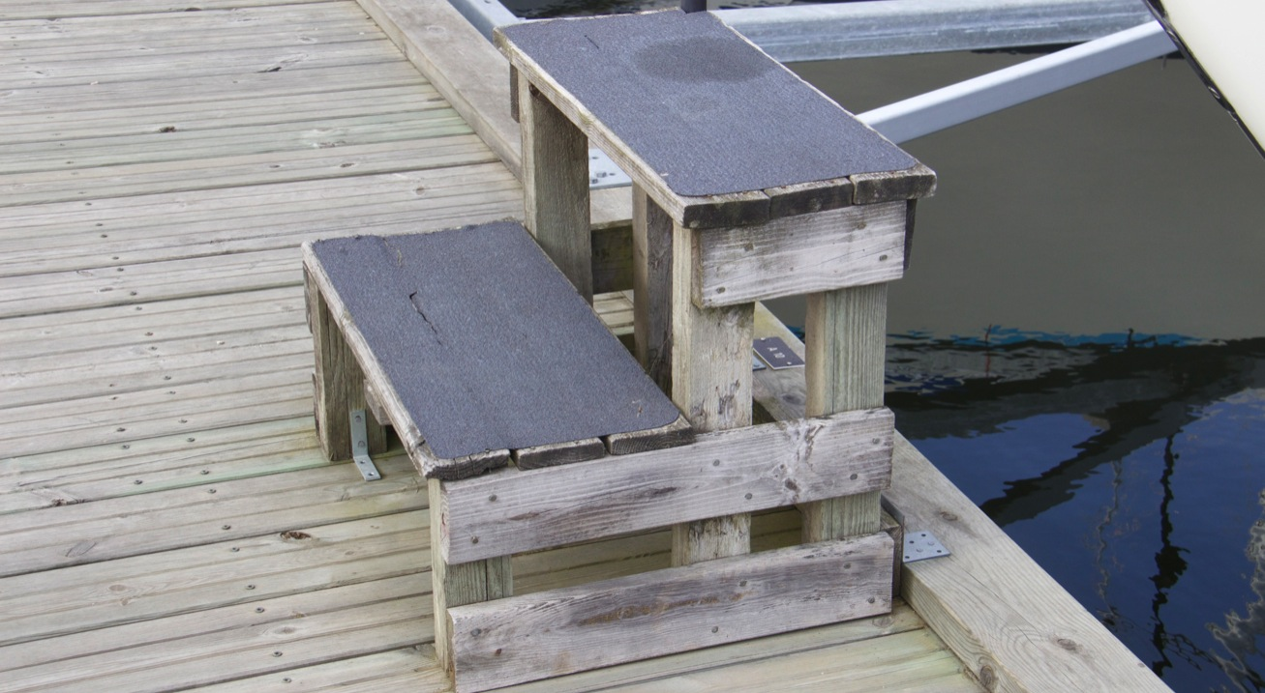
Trappa med halkskydd

Slide 23
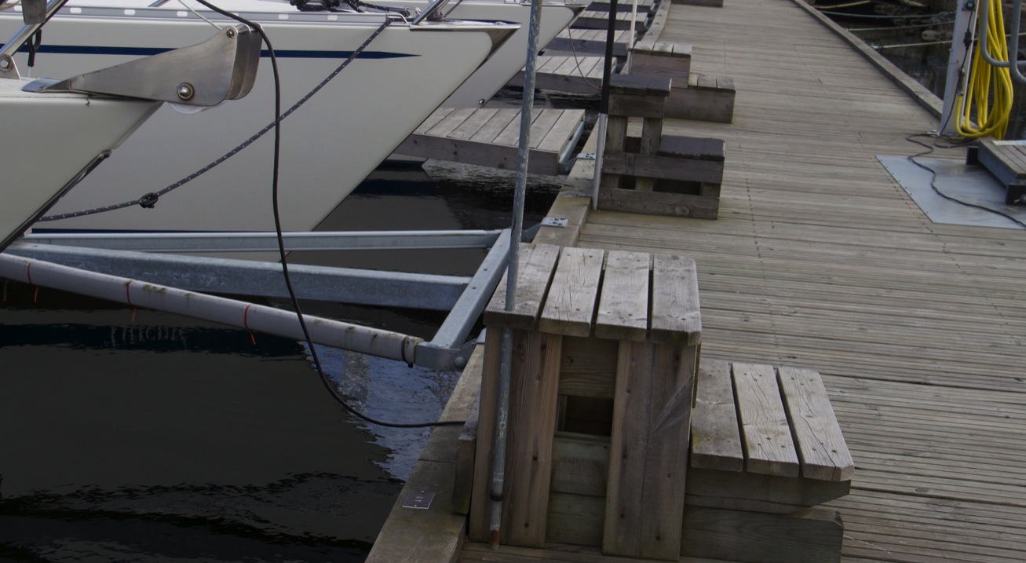
Trappor

Slide 24
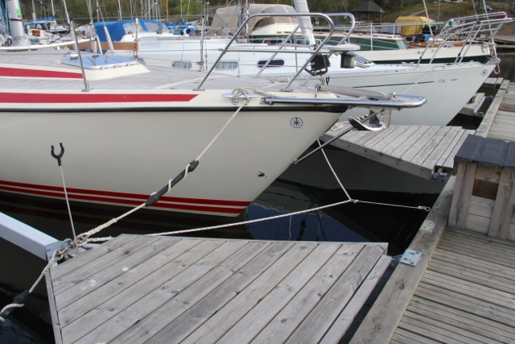
Fyllda Y:n och ”stopplina”

Slide 25
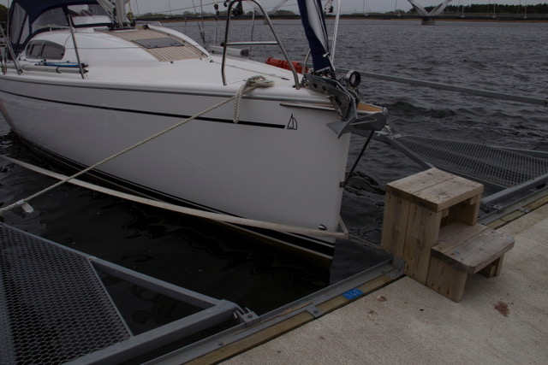
Stoppband

Slide 26
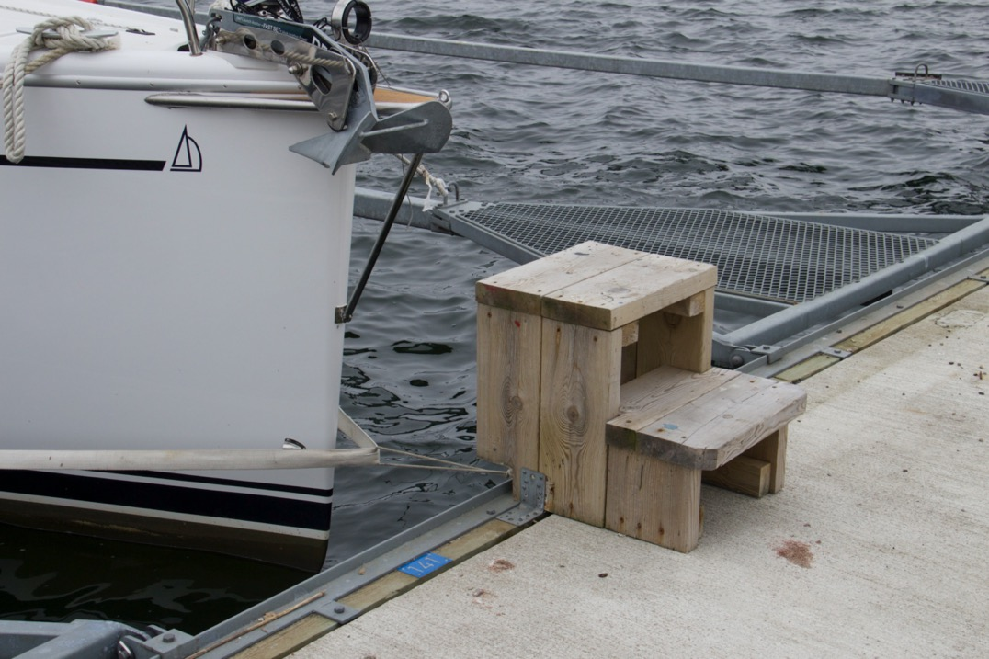
Stoppband

Slide 27
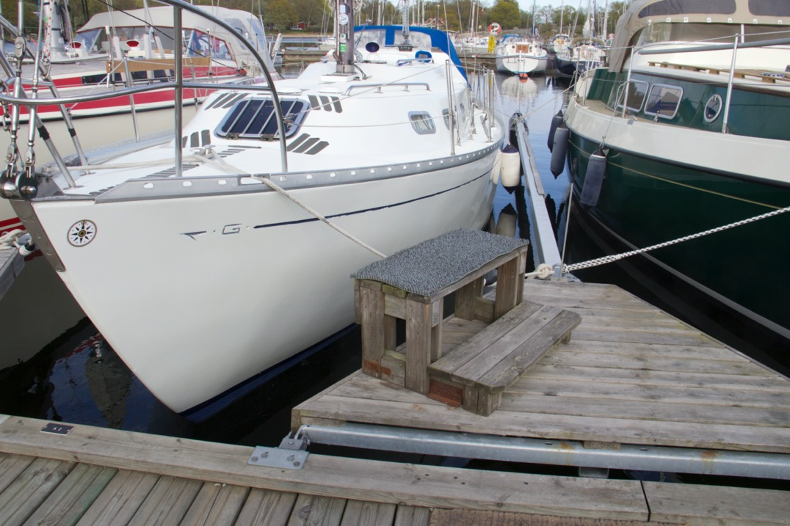
Ombordstigning från bogen

Slide 28
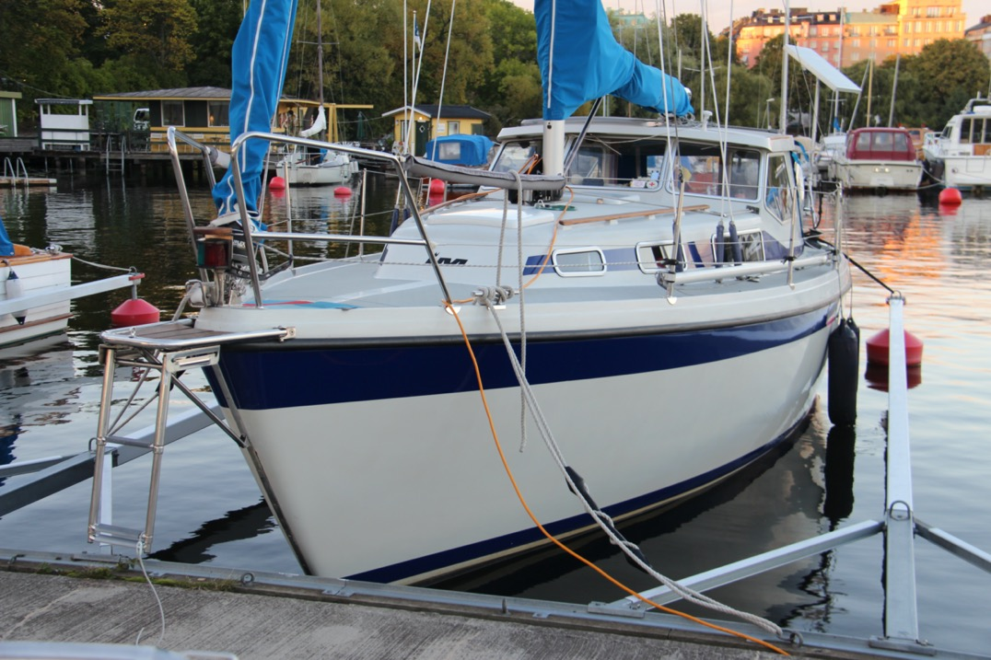
Pulpit med stege

Slide 29
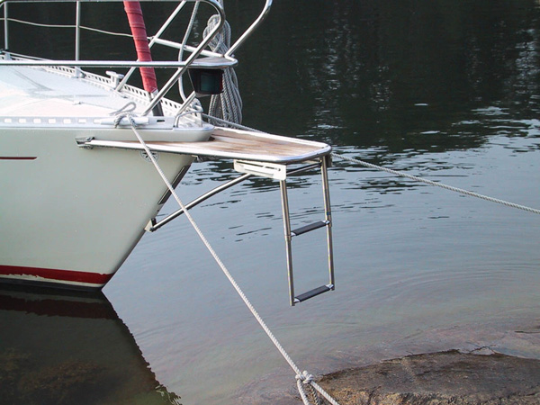
Praktiskt i naturhamn
Notes:
Vår vision beskriver vad vi ska nå på lång sikt. Det viktigaste syftet är att alla som arbetar på Transportstyrelsen ska veta vart vi strävar i vårt dagliga arbete och den lyder:
Vi skapar trygghet på land, till sjöss och i luften!
Vår verksamhetsidé beskriver vad vi gör och vilka vi är till för, att vi verkar för de transportpolitiska målen och dessutom talar vår verksamhetsidé också om hur vi ska arbeta. Vår verksamhetsidé är:
Vi utvecklar ett tillgängligt transportsystem med hänsyn till säkerhet, miljö och hälsa. Med respekt för konsekvenser för medborgare och näringsliv utformar vi regler och följer upp att de efterlevs. Vi förser samhället med uppgifter om transportmedel och förare. Vi arbetar med helhetssyn och effektivitet och har hög servicenivå i vår kontakt med omvärlden.

Slide 30
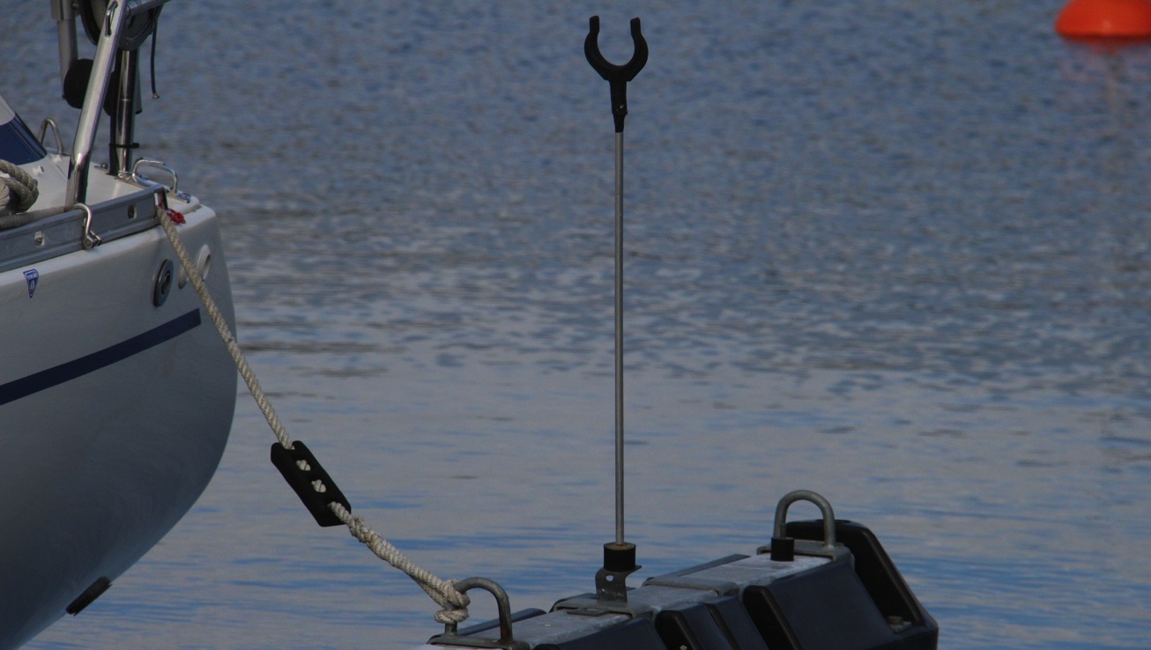
Klyka att hänga förtöjningarna i

Slide 31
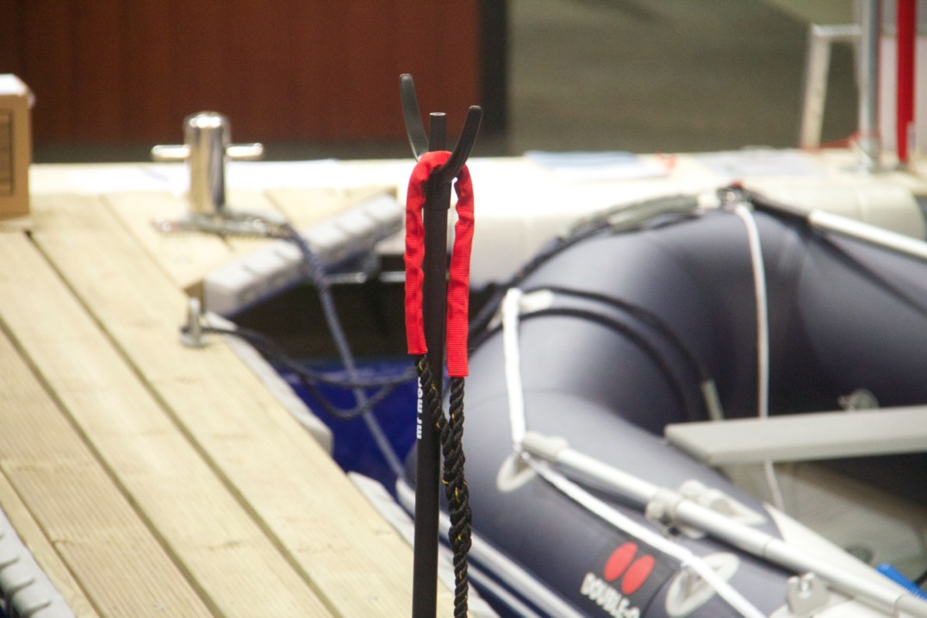
Liknande klyka med linan upphängd

Slide 32
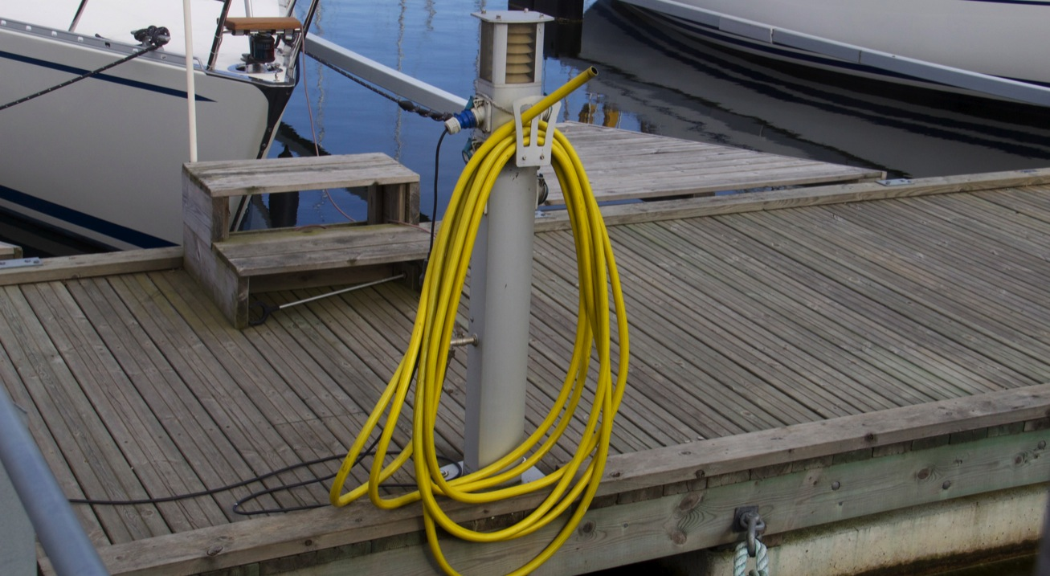
Belysningsstolpe. El- och dricksvatten.

Slide 33
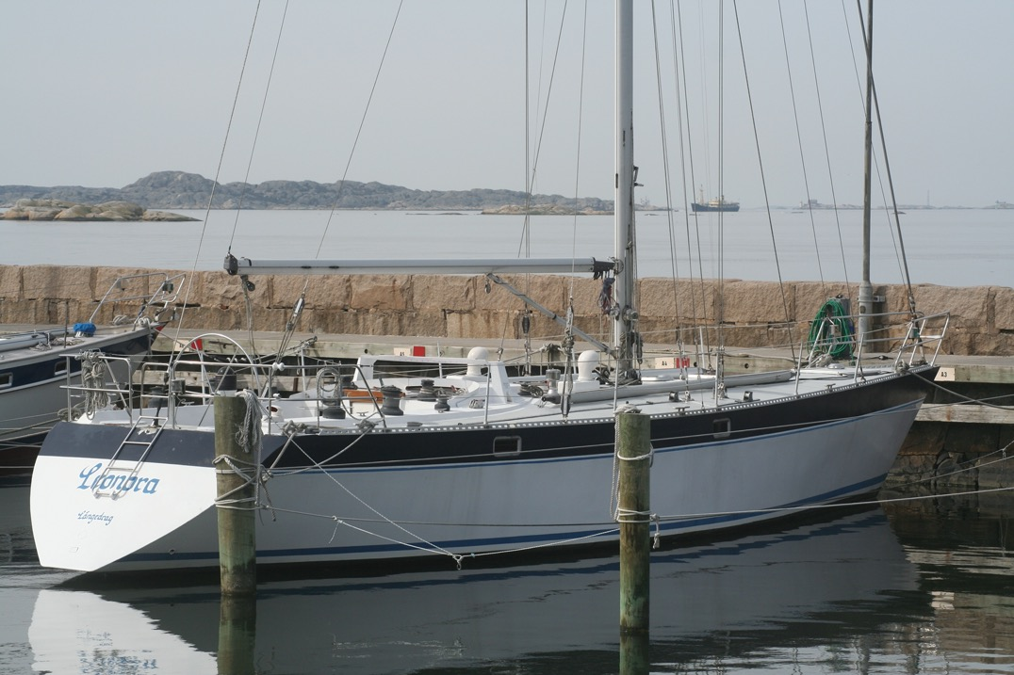
Förtöjning vid pålar med guidelinor

Slide 34
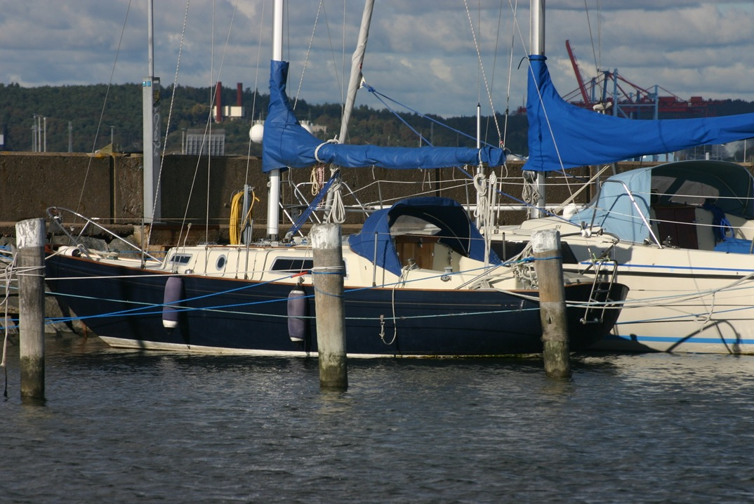
Avancerat nätverk bland pålar

Slide 35
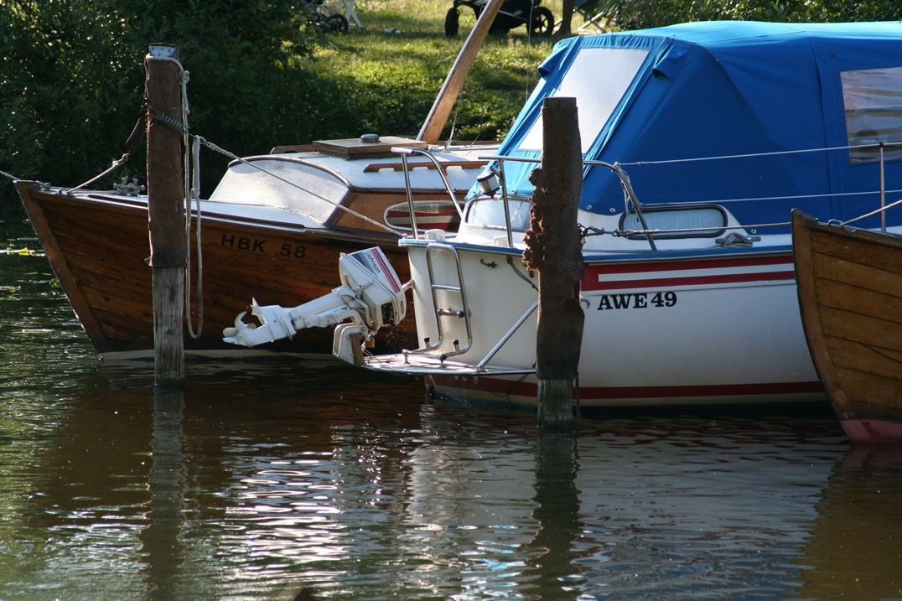
Enklare pålarrangemang

Slide 36
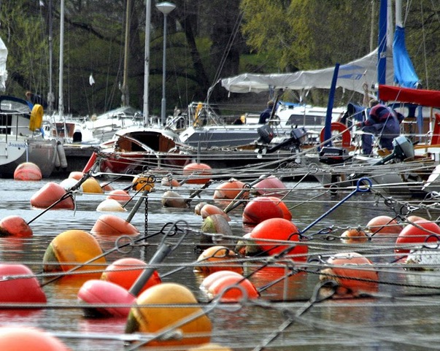
Bojar. Vanligt men ibland bökigt.

Slide 37
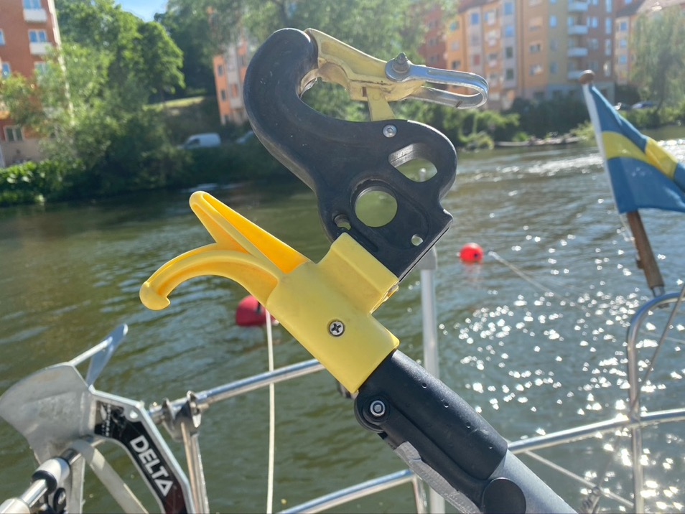
Bojfångare

Slide 38
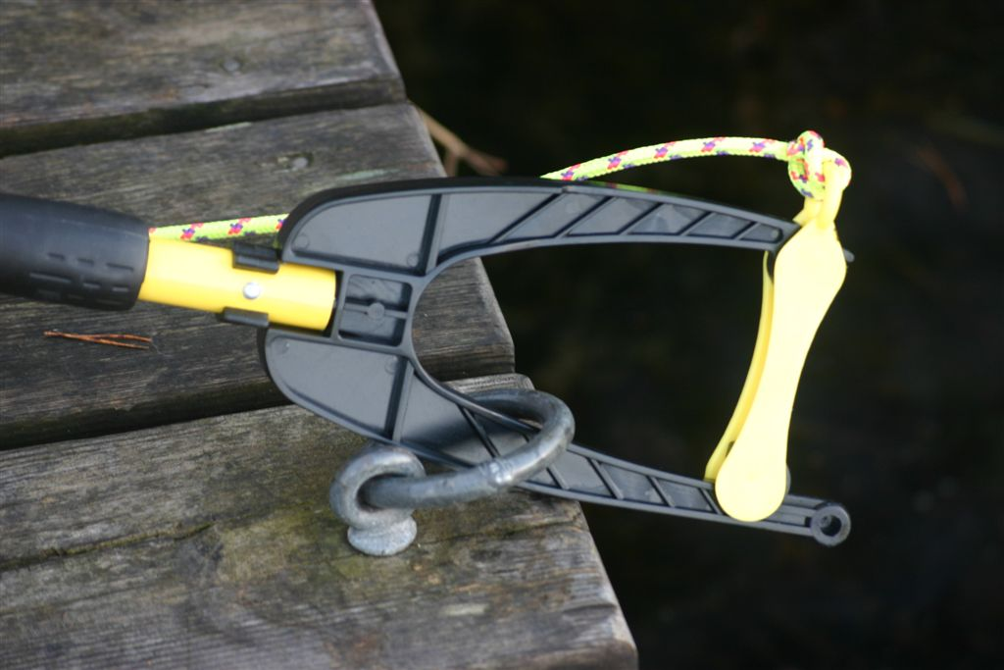
Specialverktyg för att trä linor

Slide 39
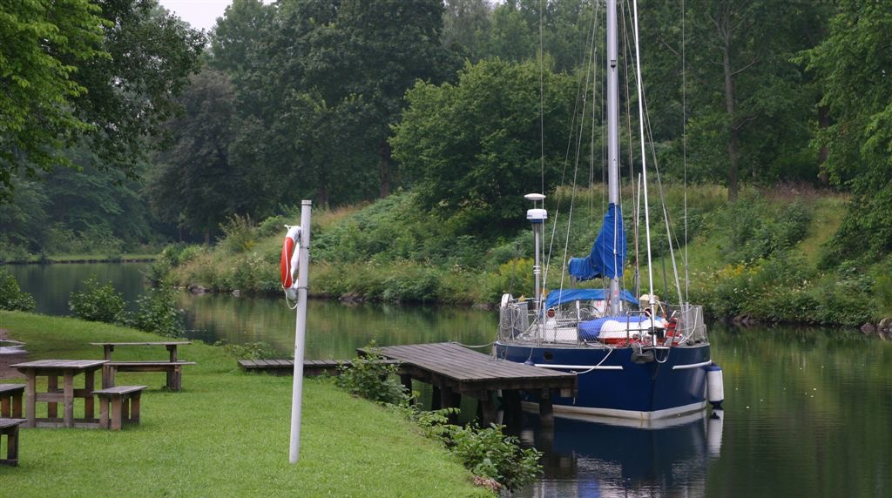
Långsides i stilla vatten

Slide 40
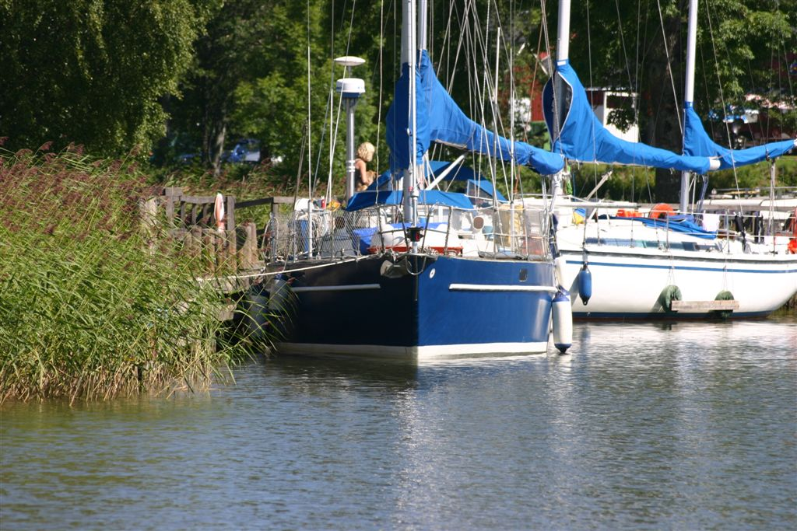
Långsidesförtöjd

Slide 41
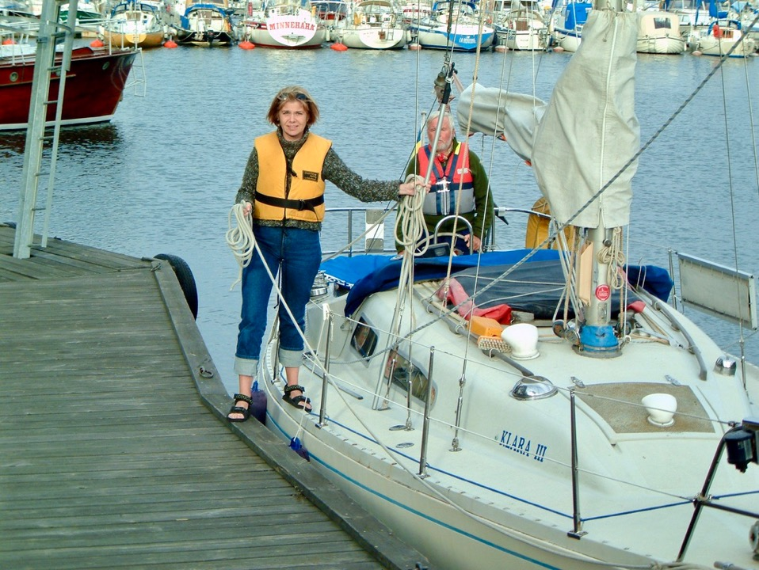
Enkelt kliv iland från midskepps

Slide 42
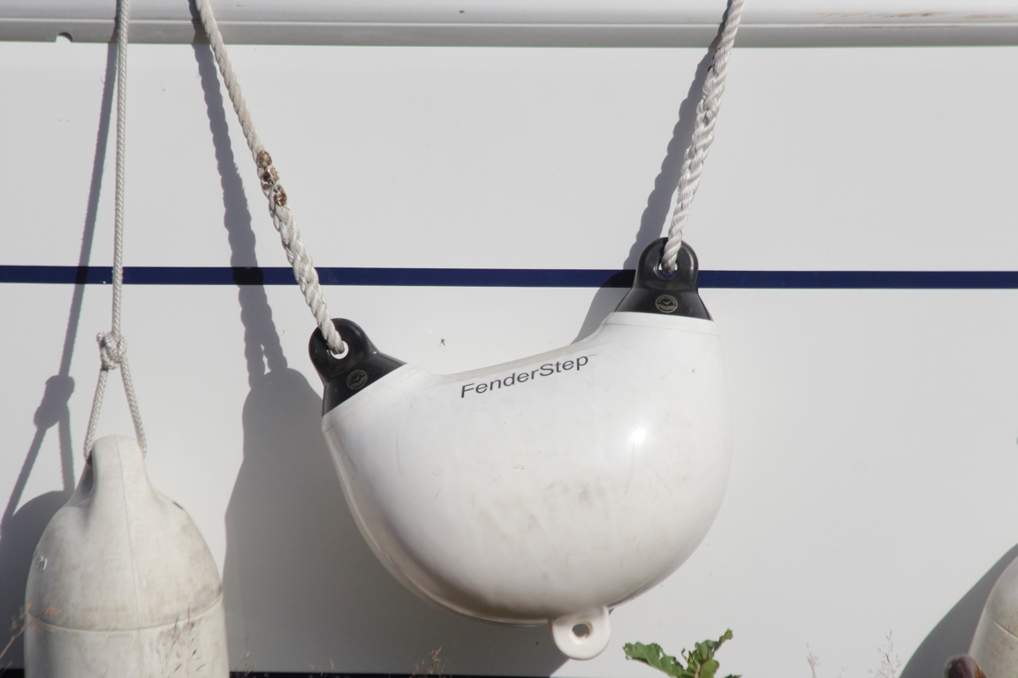

Slide 43
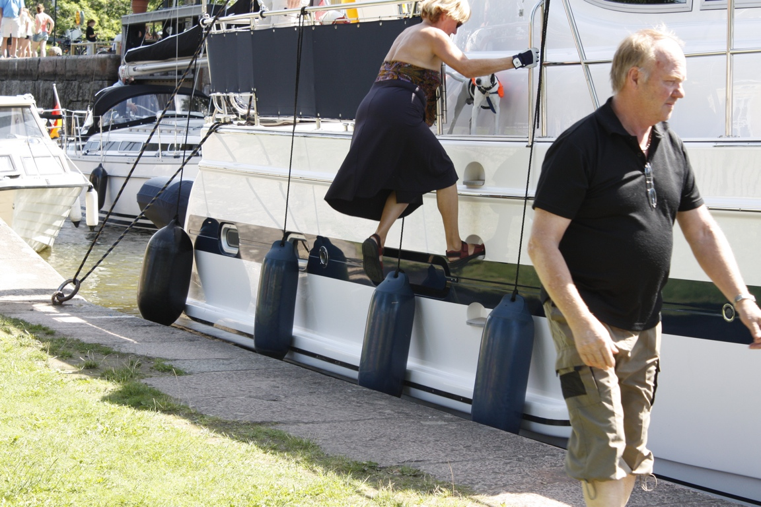

Slide 44
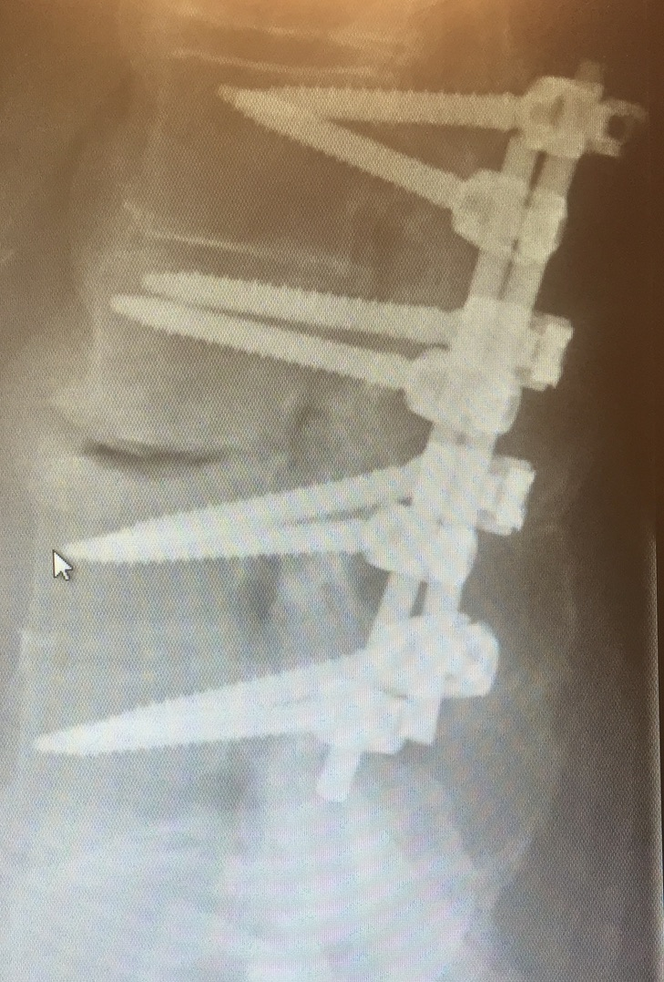

Slide 45
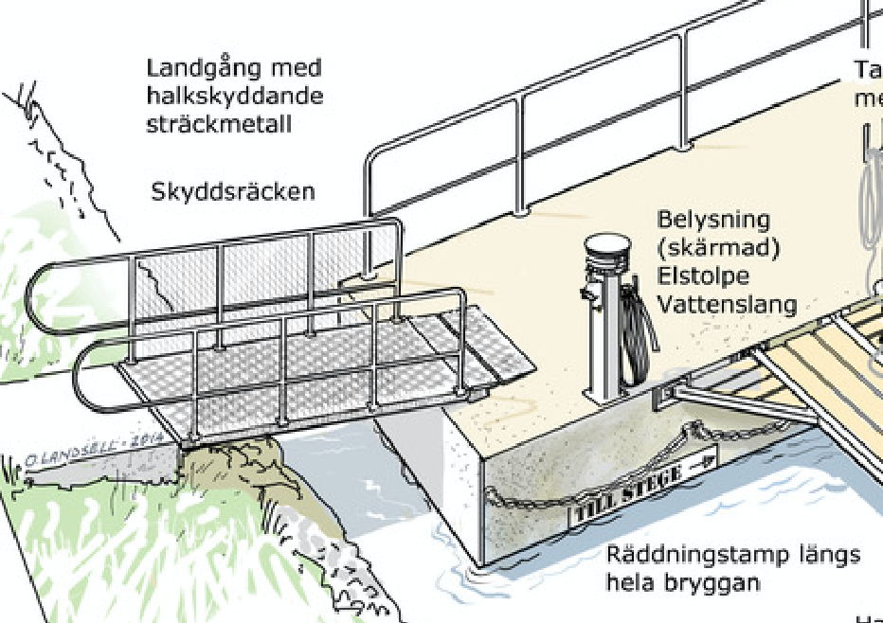
OBS! Halkskydd.

Slide 46
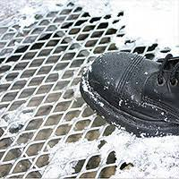
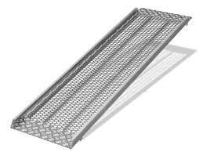
Sträckmetall

Slide 47
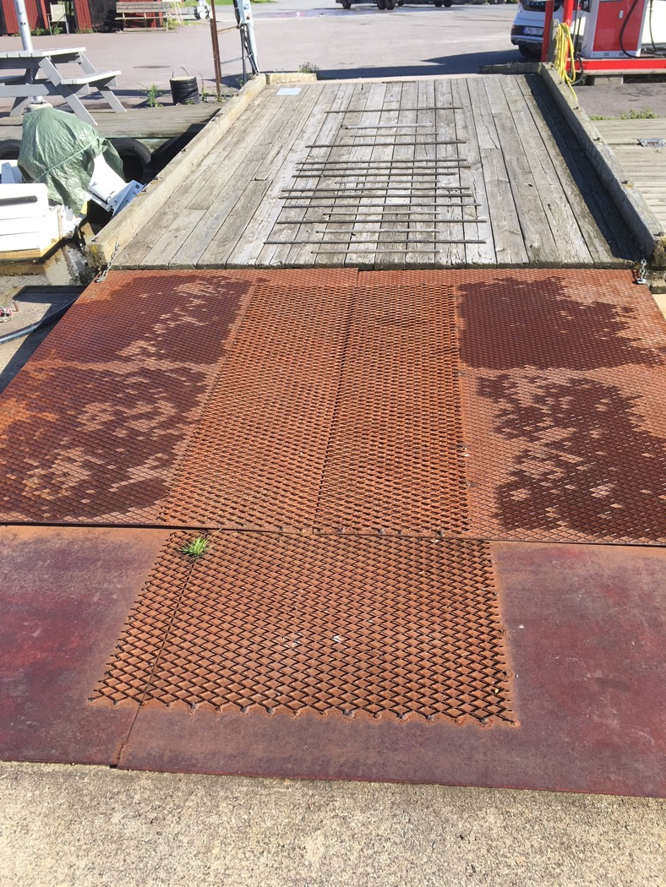
Sträckmetall och fastsatta träribbor

Slide 48
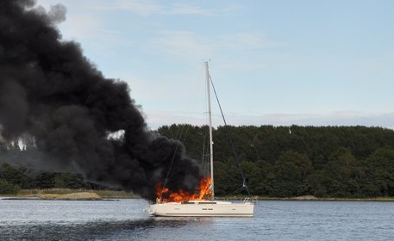
35 ±5
Bränder är vanliga men få omkommer

Slide 49
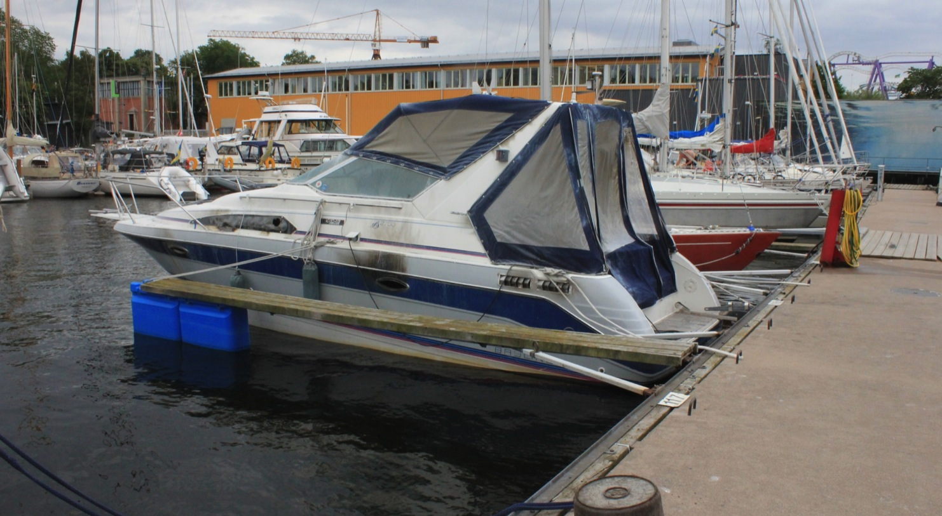
Wasahamnen, Stockholms gästhamn

Slide 50
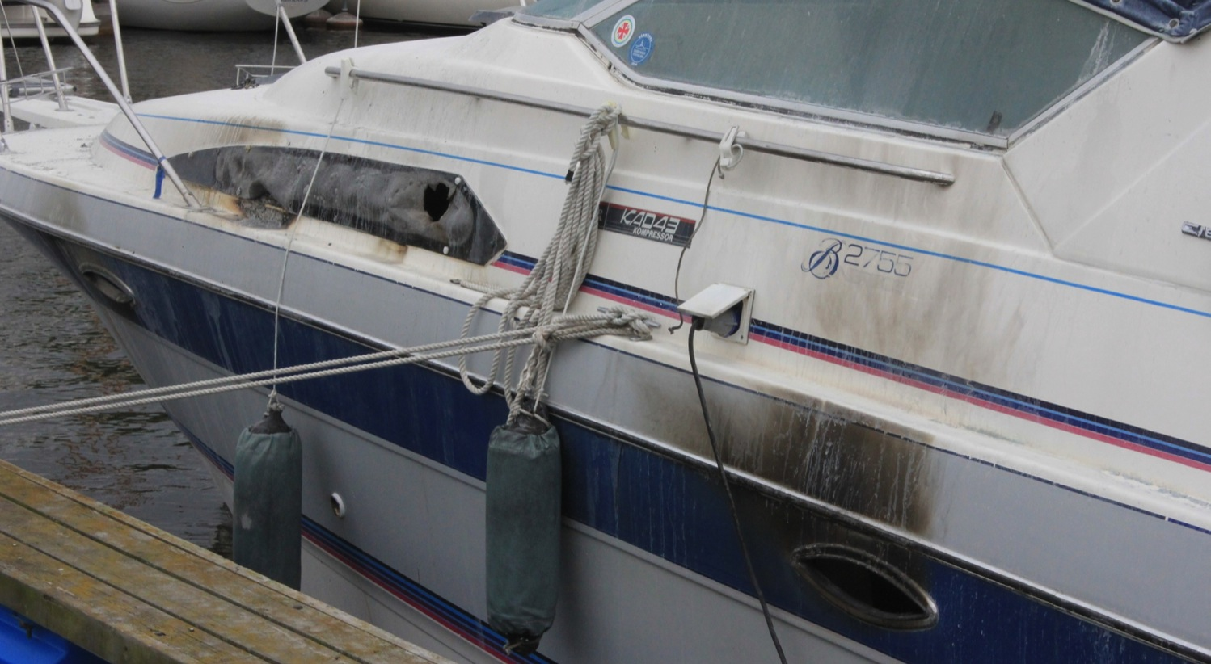

Slide 51
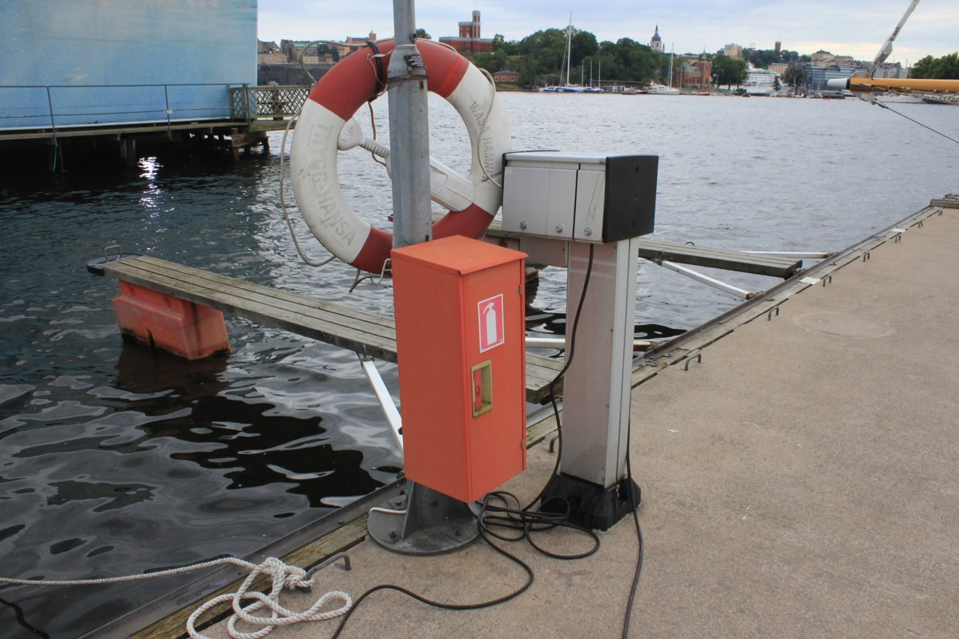
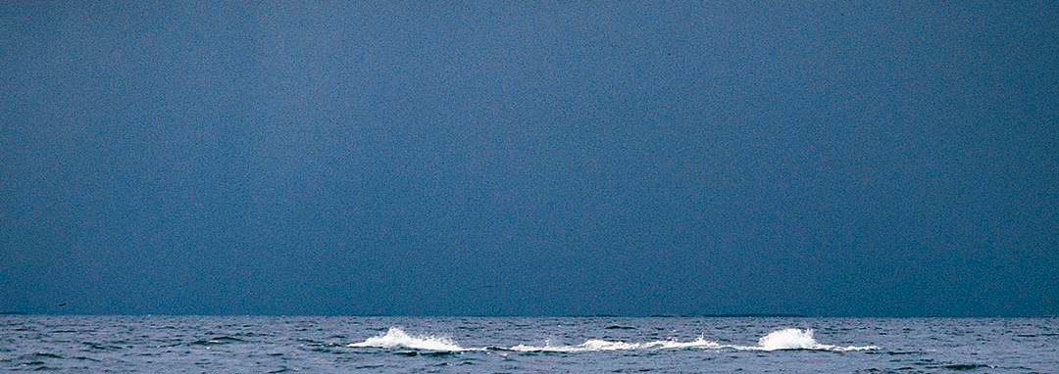
Brandpost, Stockholms gästhamn

Slide 52

Dricksvattenslang

Slide 53

Ljungskile hösten 2012. 6 pers skadade.

Slide 54

110 meter lång brygga

Slide 55



Slide 56


Klart hösten 2013

Slide 57

Fasadbelyst märke med radarreflektor

Slide 59

Skyltar och broschyrer

Slide 60


Slide 61


Slide 62

Logga

Slide 63

Räddningstjänsten Syd

Slide 64


Slide 65

Logga

Slide 66

id egna bryggor
Kampanjbild från US Coast Guard

Slide 67
Följ kompisarna till bryggan och båten
Se till att de kommer ombord ordentligt
och
iväg ordentligt
och
att de ringer när de kommit hem

Slide 68

SLUT

